Slide 1
بسم الله الرحمن الرحیم

Slide 2
آینده انرژی و توسعه نیروگاه های اتمی در ایران
سوخت­هاي فسيلي پایان خواهند یافت.
استفاده بی ملاحظه سوخت های فسیلی هزينه­هاي زيست محيطي و اجتماعي در پی دارد.
مشکلات گرم شدن کره زمین براساس پديده گلخانه­اي وجود دارد.
نوسانات شدید قیمت منابع فسیلی همواره از چالش های پیش رو است.
تامین پایدار و اقتصادی انرژی منوط به تنوع بخشیدن سبد انرژی کشورها است.
حصول امنیت انرژی بدون توجه به گزینه های بلند مدت آن غیر ممکن است.

Slide 3
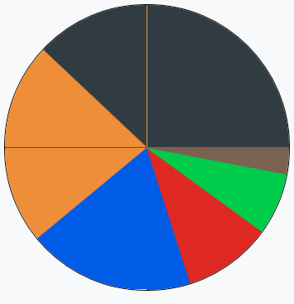
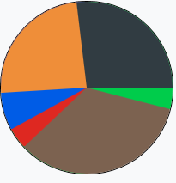
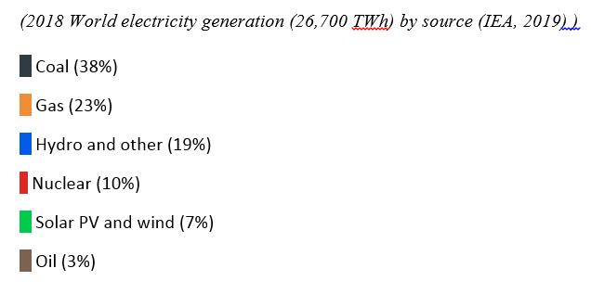
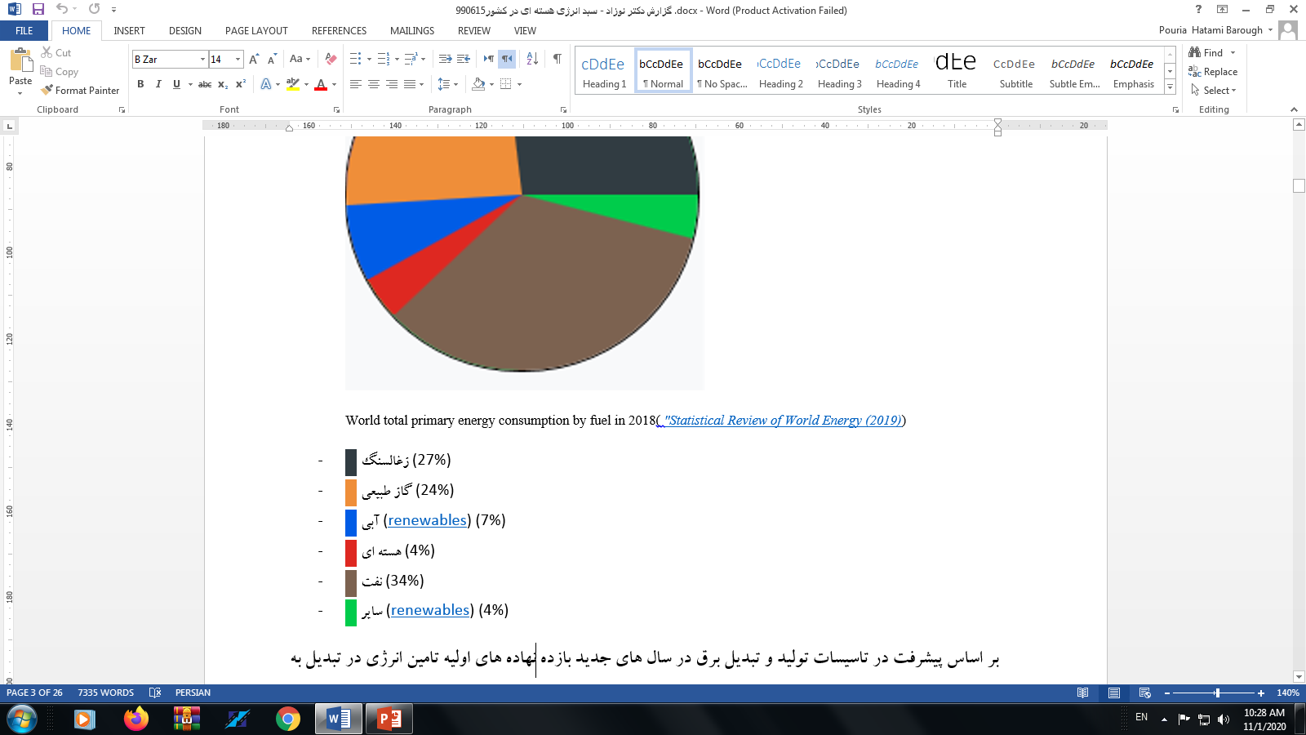
وضعیت کنونی مصرف انرژی جهان و تبدیل آن به الکتریسیته

Slide 4
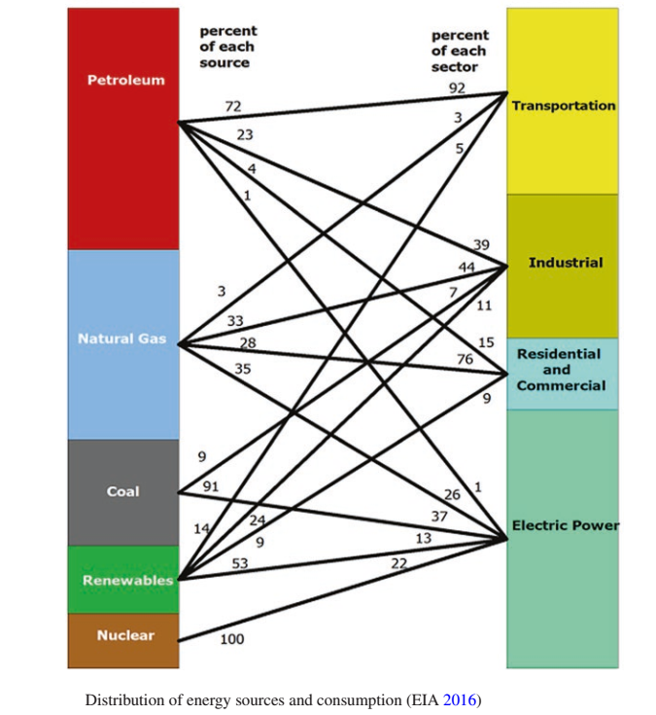
در منابع مختلف انرژی امکان استفاده و بلوغ کافی و شرایط ایمنی و امنیتی به گونه ای بوده که توانسته است ارتباط بیشتری با سایر حوزه ها مصرفی به وجود آورند. در مقابل انرژی هسته ای به واسطه موضوعات اشاره شده عمدتاً به بازار تامین برق توجه کرده است و برای بهبود وضعیت اقتصادی آن می توان در حوزه­های دیگر همانند تولید گرما و تولید هیدروژن وضعیت آن وارد شده و با ملاحظاتی آن را توسعه داد.

Slide 5
افزایش میزان مصرف انرژی و بازده اولیه و میزان تبدیل آن به الکتریسیته
Year | Primary energy supply (TPES)¹ | Final energy consumption¹ | Electricity generation
1973 | 71,013 (Mtoe 6,106) | 54,335 (Mtoe 4,672) | 6,129
1990 | 102,569 | – | 11,821
2000 | 117,687 | – | 15,395
2010 | 147,899 (Mtoe 12,717) | 100,914 (Mtoe 8,677) | 21,431
2011 | 152,504 (Mtoe 13,113) | 103,716 (Mtoe 8,918) | 22,126
2012 | 155,505 (Mtoe 13,371) | 104,426 (Mtoe 8,979) | 22,668
2013 | 157,482 (Mtoe 13,541) | 108,171 (Mtoe 9,301) | 23,322
2014 | 155,481 (Mtoe 13,369) | 109,613 (Mtoe 9,425) | 23,816
2015 | 158,715 (Mtoe 13,647) | 109,136 (Mtoe 9,384)
2017 | 162,494 (Mtoe 13,972) | 113,009 (Mtoe 9,717) | 25,606
million tonne of oil equivalent (Mtoe) ¹ converted from Mtoe into TWh (1 Mtoe = 11.63 TWh) and from Quad BTU into TWh (1 Quad BTU = 293.07 TWh)
همواره میزان قابل توجهی از کل انرژی مصرفی تبدیل به الکتریسیته می شود
با وجود الکترونیکی شدن و برقی شدن و مزایایی که به دلیل تمیزی، سهولت و برتری به کار گیری این شکل از انرژی در استفاده وجود دارد این ظرفیت رو به افزایش می باشد.
همانطور که دیده می شود در سال 2018 علی رغم سهم 4 درصدی انرژی هسته ای از کل انرژی در دنیا، این انرژی دارای سهم تقریباً 10 درصدی در تولید الکتریسیته می باشد
بکارگیری به عنوان بیس لود، اطمینان و عدم ناپایداری در روند تولید(ممکن است باد نوزد و یا خورشید نتابد و مساحت زیادی برای تولید انرژی وجود نداشته باشد و ... )
حتی در سهم تولیدکل انرژی و تبدیل آن به الکتریسیته تجدید پذیر ها نیز نسبت به هسته ای در رتبه بعدی قرار دارند البته در این میان برق آبی با اختلاف کمی وضعیت بهتری نسبت به هسته ای دارد
"Key World Energy Statistics 2019"

Slide 6
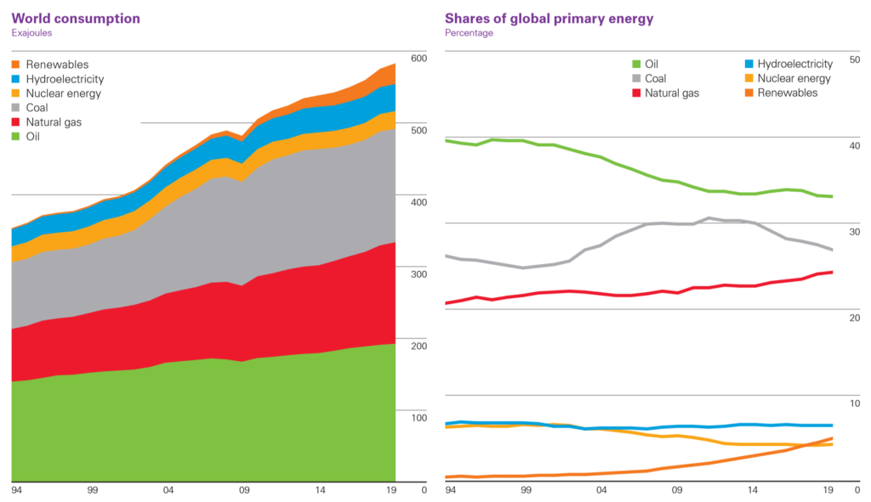
سهم انرژی هسته ای در جهان
سهم این انرژی در سبد انرژی کشورها به خصوص آمریکا (شمالی و جنوبی)، افریقا و اروپا در حال کاهش بوده و با وجود توسعه آن در آسیا و خصوصاً چین، باز هم نسبت به افزایش سهم تولید الکتریسیته کل در جهان، روند تولید نسبت به افزایش کل کاهشی است
"bp-statistical-review-of-world-energy-2020"

Slide 7
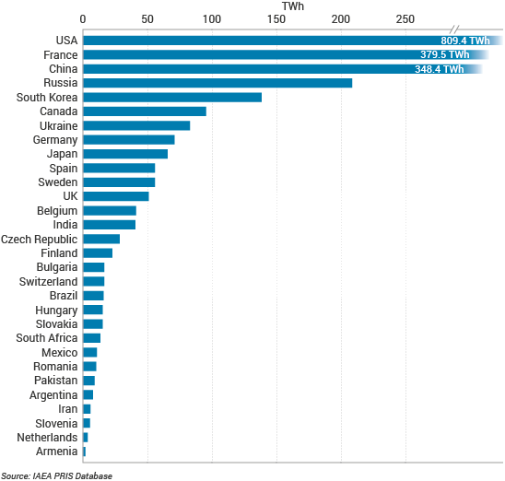
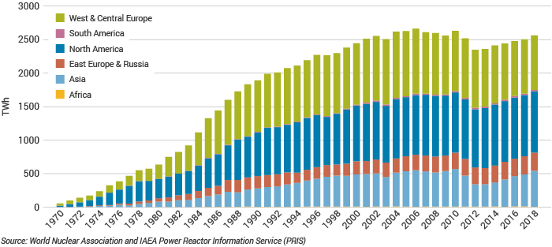
وضعیت تولید برق هسته ای در جهان از ده 70 میلادی تا 2018 بر اساس بازیگران آن
نکته: کشورهایی نظیر ایتالیا و دانمارک که خود نیروگاه اتمی ندارند تقریباً 10 درصد از برق خود را از طریق برق هسته­ای وارداتی تأمین می­کنند

Slide 8
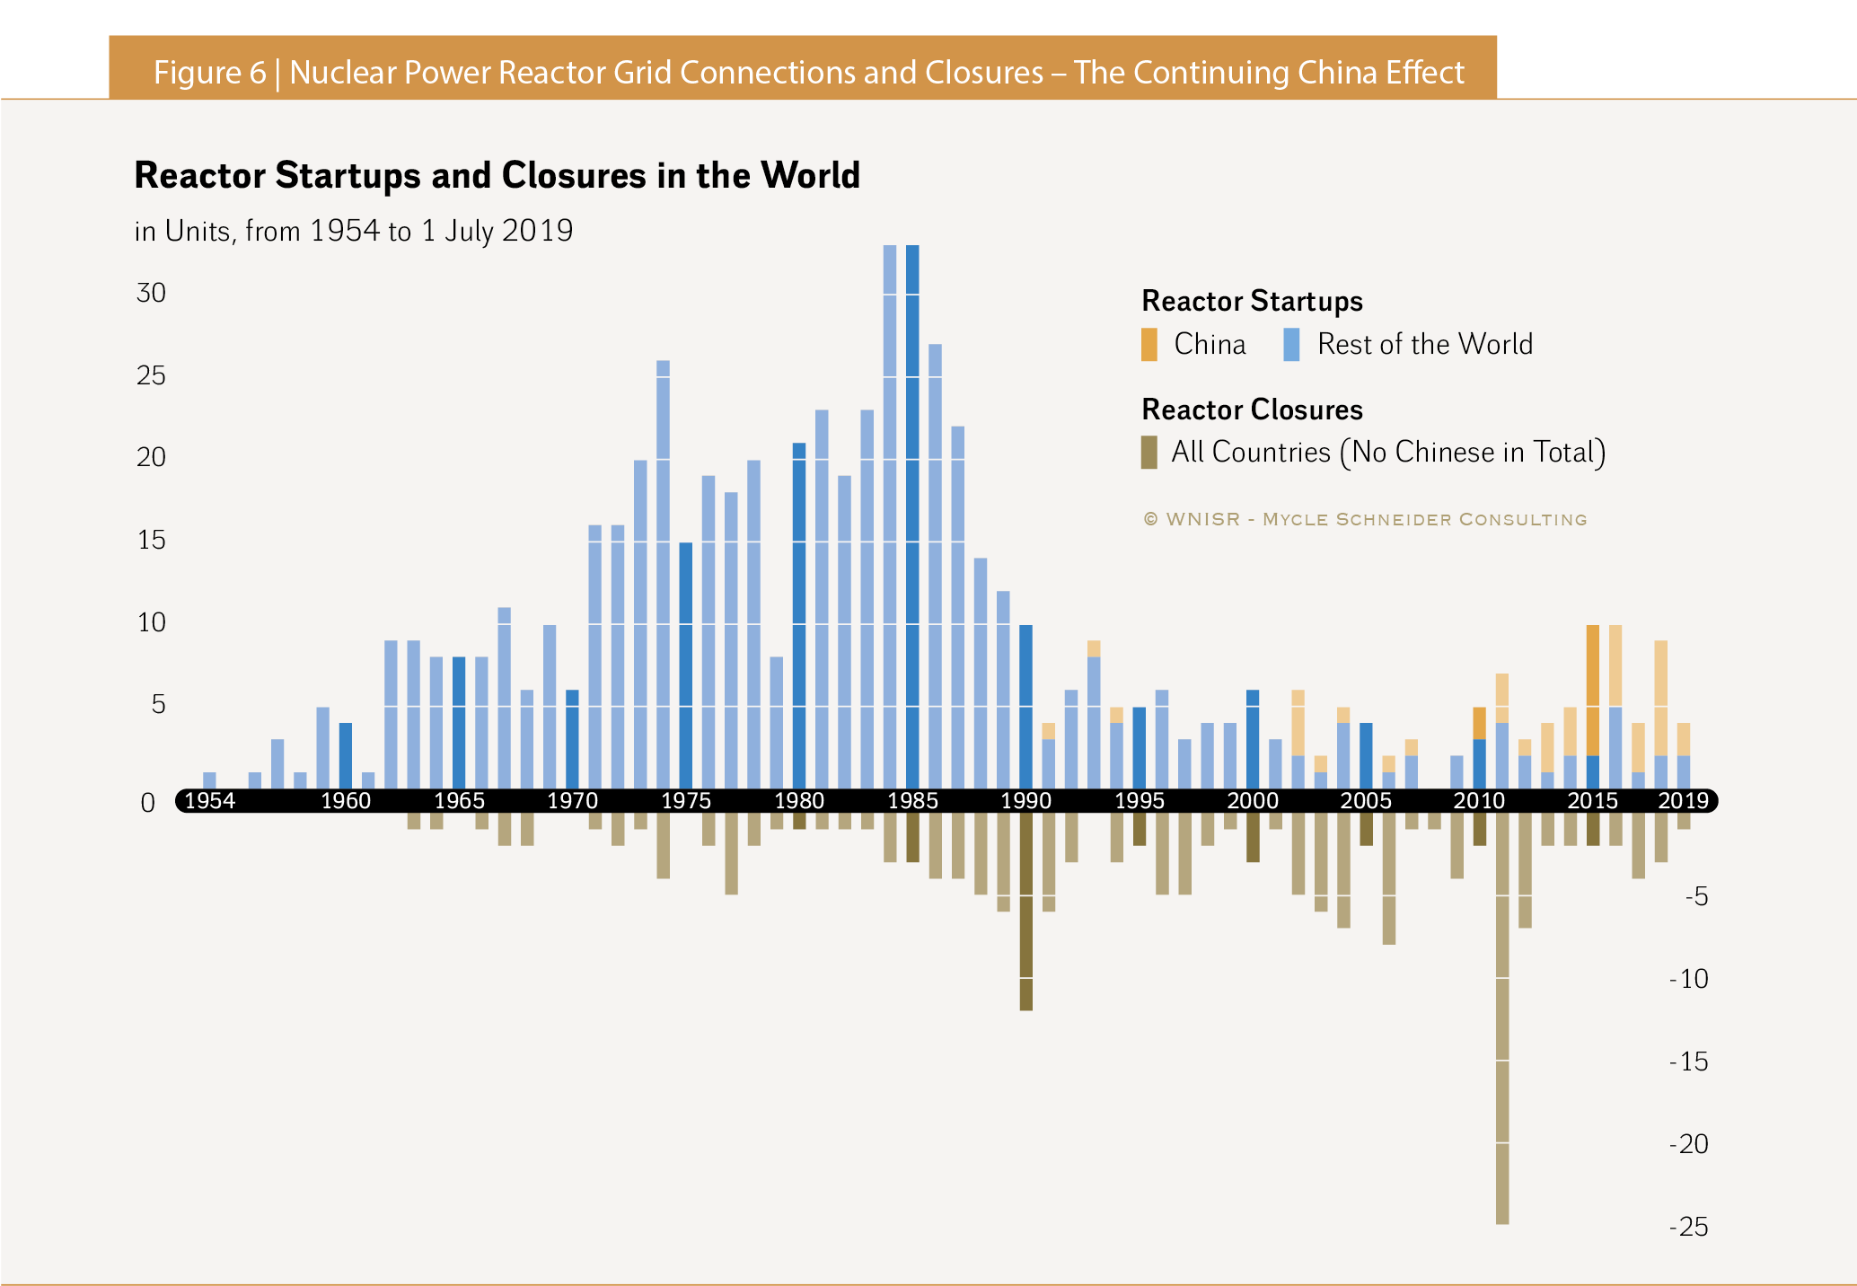
وضعیت ساخت و بهره برداری و از کاراندازی و خاموش شدن راکتور ها از ابتدا تا 2019
در 30 سال گذشته اثر چین در تولید و بکارگیری و ساخت راکتور ها در مقایسه با کل جهان قابل اعتنا است و میزان از کار اندازی و خاموشی های دائمی و موقت پس از فوکوشیما کاملاً مشهود است. البته حوادث دیگر نظیر تری مایل آیلند و چرنوبیل نیز تاثیر عمده ای در این میان داشته اند.

Slide 9
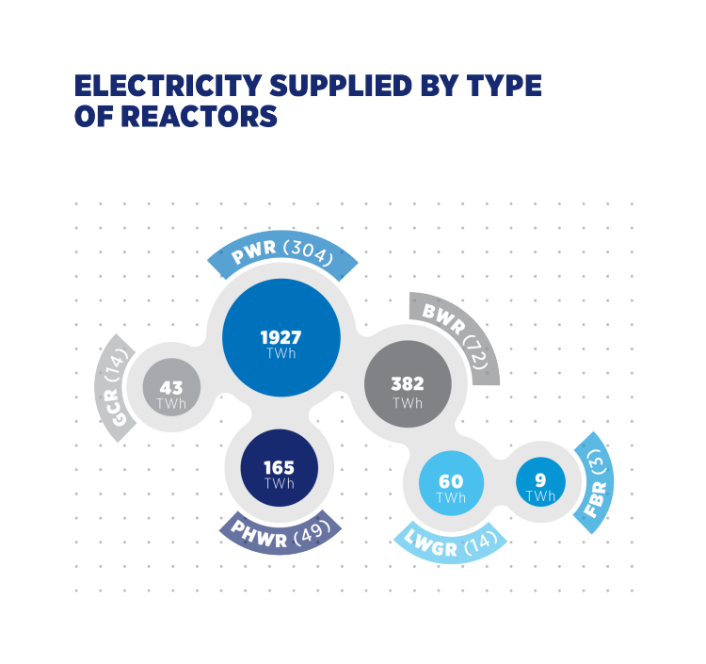
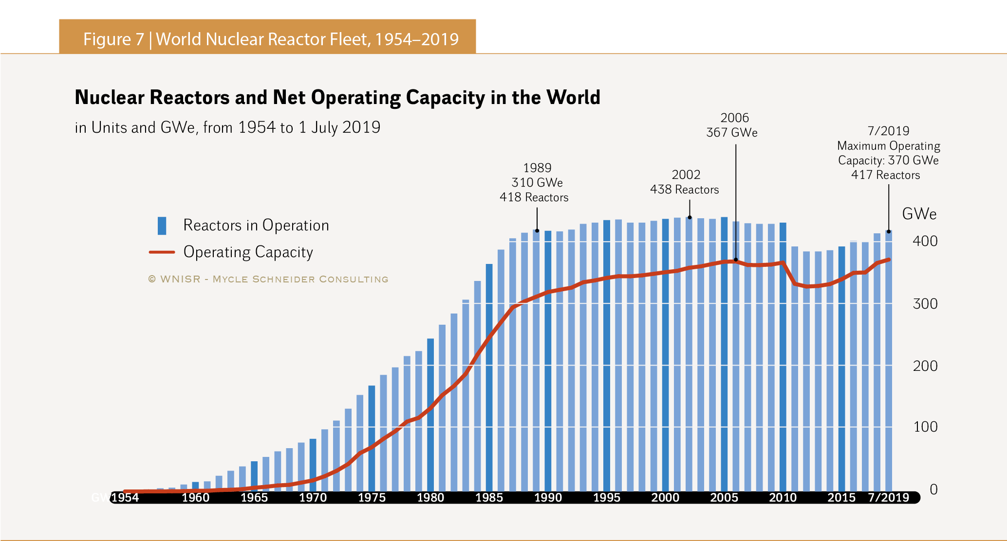
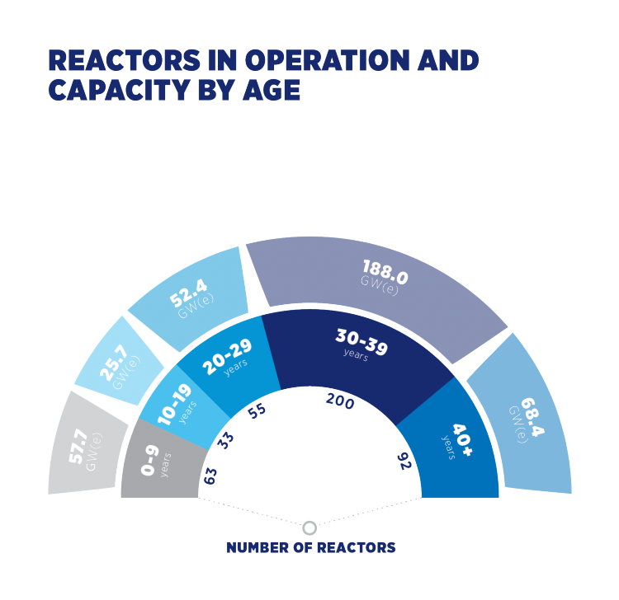
تغییرات ظرفیت تولید انرژی هسته ای در جهان، تعداد، نوع و عمر راکتور ها
همانطور که اشاره شد حوادث هسته ای و توسعه الزامات ایمنی و امنیتی و بهبود اقتصاد راکتور ها در آینده و جایگزینی آنها با راکتور های نسل جدیدتر ازمهمترین دلایل تغییرات است
در حال حاضر تقریباً بیش از 60 درصد راکتور های جهان بیش از نصف عمر خود را سپری کرده اند.(اگر عمر راکتور ها 60 سال در نظر گرفته شود)

Slide 10
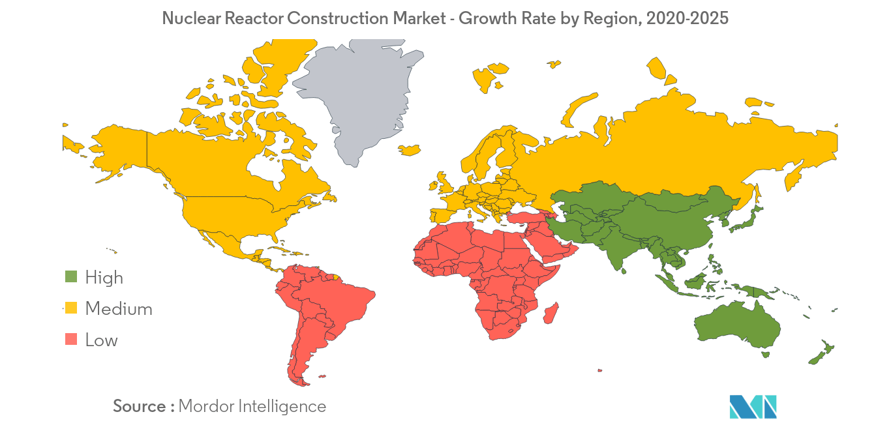
وضعیت بازیگران اصلی در بازه 2020 تا 2025 در بازار ساخت راکتور های هسته ای در میان قاره ها
پیش بینی می شود قاره آسیا به رهبری چین (شاید در رتبه های بعدی روسیه، هند، کره، پاکستان، امارات و ایران) نقش بسیار پر رنگ را در توسعه این بازار را داشته باشد.

Slide 11
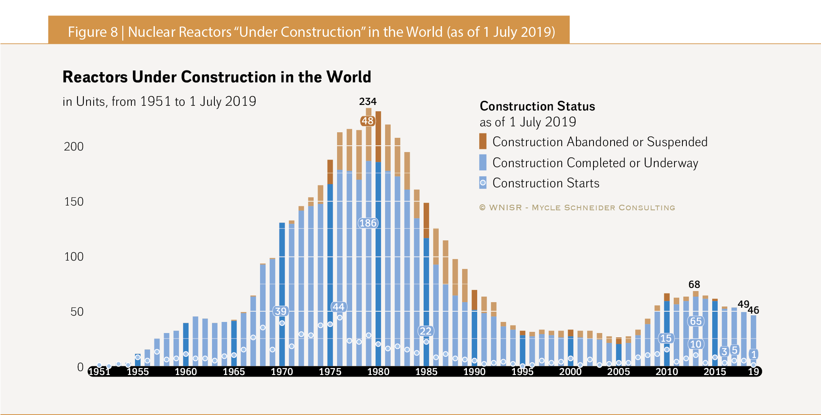
راکتور های در حال احداث و قابل اتصال به شبکه از سال 2019
راکتور هایی که ساخت آنها تقریباً معلق است و یا تمایلی به تکمیل آنها فعلاً وجود ندارد در نمودار لحاظ نشده اند
در پایان سال 2019، در نیروگاه هایی که در 19 کشور در حال ساخت بوده­اند، چهار کشور در حال ساخت اولین راکتور هسته­ای خود بوده و به دلیل نداشتن زنجیره تامین مستقل و مطمئن به دنبال راه حل سریع برای حل این مشکل می­باشند.

Slide 12
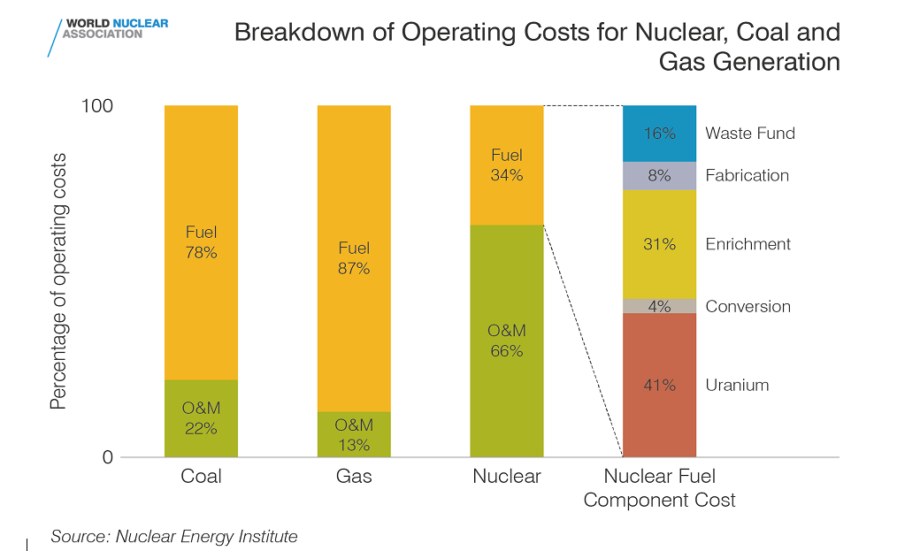
نسبت هزینه سوخت به نگهداری و بهره برداری برای انرژی های هسته ای و فسیلی

Slide 13
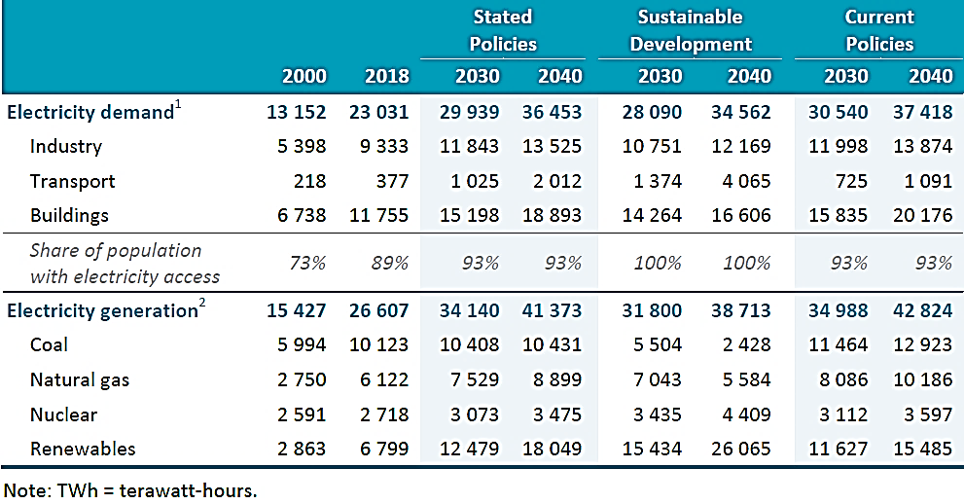
سناریوهای IEA برای میزان تولید انواع مختلف انرژی تا سال 2040

Slide 14
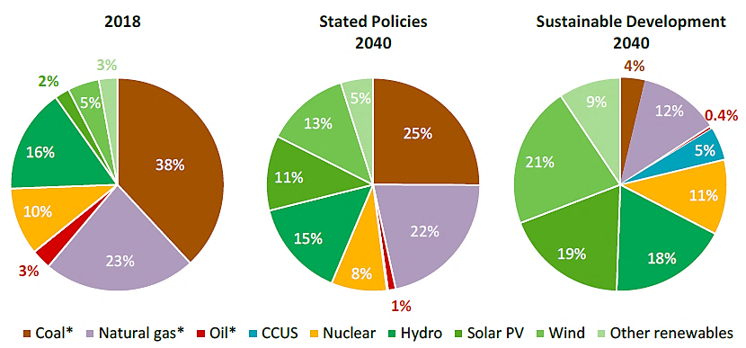
ترکیب تولید برق جهانی در سناریوهای مختلف.
تامین برق تحت سیاست­های فعلی و پیشنهادی به سمت انرژی های تجدیدپذیر تغییر مسیر می دهد­، اما تمام فناوری های کم کربن برای پشتیبانی از گذار به انرژی پاک مورد نیاز هستند

Slide 15
مصرف انرژی در ایران و وضعیت توسعه انرژی هسته ای
گاز طبیعی و فرآورده­های نفتی حدود 98 درصد از کل مصرف عمده انرژی کشور را تأمین می­کنند.
تولید برق در ایران به نیروگاه­های سوخت فسیلی متکی است که سهم کل آن 95.5% در سال 2017 بوده است.
کل ظرفیت نصب شده و تولید برق کشور از سال 1986 تا 2016 از 7% تا 8.2% در سال افزایش یافته است.
در کنار رشد تولید، کل مصرف سوخت فسیلی (گاز طبیعی ، دیزل و روغن سوخت) 8.5 درصد در سال افزایش یافته است.
ظرفیت نصب شده نیروگاه­ها از 13.011 گیگاوات در سال 1986 به 78.8 گیگاوات در سال 2016 بیش از 5.8 برابر افزایش یافته است.
بر اساس برآورد های صورت گرفته در سند منتشر شده از جانب معاونت پژوهش های زیربنایی و امور تولیدی ، مرکز پژوهش های مجلس در افق 2040 ایران می بایست به 140 گیگاوات برق دسترسی یابد و این موضوع یعنی افزایش بیش از 50 گیگاوات در تولید کنونی کشور که به نظر می رسد با توجه به بلوغ بخش فسیلی در انرژی کشور نیاز به توجه به بخش تجدید پذیر و هسته ای به شدت احساس می شود. با روند کنونی 10 درصدی انرژی هسته ای در سبد انرژی کشورها به نظر می رسد حدود 5 گیگاوات دیگر علاوه بر 3 گیگاوات البته به صورت SMR مناسب باشد. (این میزان برابر با آنچه پیش از این در سازمان انرژی اتمی در شرکت تولید توسعه برآورد شده بود)
هم اکنون علاوه بر ظرفیت 1000 مگاواتی کنونی 2000 مگاوات دیگر در دست ساخت می باشد که این میزان حداقل مورد نیاز قابل تامین توسط انرژی هسته ای می باشد و در صورت بهبود زنجیره تامین در ایران و امکان مشارکت در ساخت و بهره برداری نیروگاه ها می توان این ظرفیت را نیز توسعه داد.

Slide 16
پیشینه توسعه نیروگاه­های هسته­ای و برنامه استفاده از برق هسته­ای در تامین نیازهای انرژی کشور به سال های پیش از انقلاب باز می­گردد. در سالهای باقیمانده تا پیروزی انقلاب اسلامی (حدود4 سال)، سازمان هدف احداث 23000 مگاوات نیروگاه هسته‌ای تولید برق را در دستور کار داشت(برنامه ریزی و پیش بینی مرکز تحقیقات استنفوردSRI) و بر این مبنا قراردادهای متعددی را برای احداث نیروگاه‌های هسته‌ای و دسترسی به سوخت هسته‌ای مورد نیاز منعقد نمود که پیگیری آنها سبب گسترش سریع سازمان گردید. در دهه 50، سازمان برای احداث نیروگاه هسته­ای به منظور تولید برق با کشورهای مختلف از جمله فرانسه، آلمان غربی و آمریکا وارد مذاکره شد. در سال 1353 آلمان غربی، بر اساس قراردادی که با سازمان انرژی اتمی ایران منعقد کرده بود، موظف شد دو راکتور 1200 مگاواتی را در بوشهر نصب نماید. از سوی دیگر فرانسوی­ها نیز در سال 1356، متعهد شدند دو نیروگاه هسته­ای با ظرفیت 900 مگاوات در دارخوین تاسیس کنند.
پس از پیروزی انقلاب اسلامی، پروژه نیروگاه اتمی بوشهر KWU آلمان- پیمانکار پروژه- در دی ماه 1358 تعلیق و نیروگاه ناتمام ماند. در دهه 70 خورشیدی، موافقتنامه همکاری­های صلح­آمیز اتمی مابین دولت جمهوری اسلامی ایران و فدراسیون روسیه مبادله و قرارداد تکمیل واحد یکم نیروگاه اتمی بوشهر بین سازمان انرژی اتمی ایران و پیمانکار روس به امضا رسید. شهریورماه 1390 واحد یکم نیروگاه اتمی بوشهر پس از گذراندن موفقیت‌آمیز آزمون‌های راه‌اندازی برای نخستین بار به شبکه برق سراسری متصل شد و هم­اکنون نیز با توان 1000 مگاوات الکتریکی فعالیت می­کند. واحد يكم نيروگاه اتمي بوشهر پس از موفقيت در تست‌هاي دوره راه‌اندازي در مهرماه 1392 به شركت بهره‌برداري نيروگاه اتمي بوشهر، تحويل موقت شد.

Slide 17
تولید کل و تحويل به شبكه برق واحد یکم نيروگاه اتمي بوشهر از سال 1390 تا پایان سال 1398
سال | تولید کل (میلیون کیلووات ساعت) | تحویل به شبکه برق (میلیون کیلووات ساعت)
1390-1397 | 35443 | 32221
1398 | 6757 | 6170
مجموع | 42199 | 38391
در مجموع 8 سال فعالیت واحد یکم نیروگاه اتمی بوشهر از سال 1390 تا پایان سال 1398، میزان کل صرفه­جویی که در مصرف سوخت­های فسیلی صورت گرفته در حدود 11244 میلیون مترمکعب گاز طبیعی بوده که معادل با 66.7 میلیون بشکه نفت خام می­باشد؛ همچنین، از انتشار بیش از 37695 هزار تن گازهای آلاینده جلوگیری شده است.
از اقدامات دیگر کشور در جهت توسعه نیروگاه های هسته ای، طراحی و احداث دو راکتور آب سبک طرح VVER-1000 می باشد. دو واحد نيروگاه اتمي 1057 مگاواتي در سایت نیروگاه بوشهر است و قرارداد آن در دی‌ماه 1395 (برابر با دسامبر 2016) نافذ و عملیات اجرایی طبق برنامه زمان­بندی درحال انجام است.
براساس جزء 1 بند «ب» ماده 135 قانون برنامه پنجم توسعه کشور، دولت مکلف شده است، برنامه بیست ساله تولید برق از انرژی هسته‌ای را تدوین کند. شرکت مادرتخصصی تولید و توسعه انرژی اتمی ایران نیز به منظور دستیابی به این مهم، با همکاری شرکت توانیر نسبت به تهیه برنامه یادشده در فازهای زیر اقدام کرده است:
فاز 1: برآورد بار شبکه تا سال 1410،
فاز 2: سهم بهینه هر یک از نیروگاه‌ها با توجه به ویژگی‌های فنی و اقتصادی.
بر اساس مدل های در نظر گرفته شده و پارامترهای مختلف اقتصادی شرکت مادر تخصصی تولید و توسعه انرژی اتمی ایران نیاز به مقدار 8112 مگاوات نیروگاه اتمی در دوره 20 ساله برآورد نموده است.

Slide 18
از مهم ترین چالش های پیش روی توسعه نیروگاه های اتمی درایران:
فقدان دسترسی به فناوری­های نوین و منابع (سوخت هسته ای) مورد نیاز با توجه به شرایط بین­المللی و فرصت­های پسابرجام
انعطاف ناکافی مقررات ملی ناظر بر تشکیلات و ساختارهای سازمانی با توجه به تغییرات سریع و اجتناب­ناپذیر حاکم بر محیط صنعت هسته­ای در سطح بین­الملل
هزینه بر بودن برنامه­ها(ریالی و غیر ریالی)، طرح­ها و پروژه­های مرتبط با فناوری­های نوین هسته­ای و عدم تکاپوی منابع مالی محدود و نامطمئن داخلی برای آن­ها
عدم حضور بخش خصوصی برای سرمایه­گذاری و یا همکاری در بخش هایی از صنعت هسته­ای
وجود موانع در تامین قطعات و تجهیزات خاص مورد نیاز صنعت هسته­ای، از جمله؛ کمبود تجربه، توان پایین مهندسی، محدود بودن سازندگان این قطعات و تجهیزات منطبق با استانداردهای هسته­ای و عدم وجود قوانین حمایتی از این صنایع
تحریم ها و شرایط سیاسی و بین المللی ناپایدار
عدم اجرای کامل برجام و عدم وجود سناریوی جایگزین و قصد عملی برای لغو تعهدات برجامی
سیاست­زدگی صنعت هسته ای در سال های اخیر، خصوصا پس از برجام
مشکل تامین منابع مالی، ارزی و ریالی
تولیدسوخت و تولید آن در کشور با توجه به میزان کم ذخایر و مشکلات مربوط به سوخت مصرف شده و بازفرآوری و پسمانهای سطح بالا
ارتقاء و بومی سازی و تکمیل زنجیره تامین

Slide 19
زنجیره تامین:
رشد تقاضا برای افزایش واحدهای جدید تولید برق هسته­ای، ظرفیت و توانایی قابل توجهی را برای زنجیره تامین هسته­ای برای طراحی و ساخت نیروگاه­ها­، علاوه بر بهره­برداری و نگهداری مداوم آنها ایجاد می­کند. ساخت و بهره­برداری از نیروگاه­های هسته ای به شدت تحت نظارت و کنترل قرار دارد. الزامات از کشوری به کشور دیگر متفاوت است، اما برخی از اصول اساسی یکسان هستند. زنجیره تأمین ساخت و بهره­برداری از نیروگاه­های هسته­ای پیچیده است. با این وجود، قسمت­های بزرگی از نیروگاه هسته­ای وجود دارد که با نیروگاه­های دیگر تفاوتی ندارد.
تعداد فروشندگان فناوری هسته ای در بازار جهانی محدود است و همه از زنجیره­های تامین تثبیت شده­ای برای پشتیبانی از ساخت جزیره هسته­ای برخوردار هستند. افزایش ظرفیت در تامین کننده­های موجود و یا صدور گواهینامه برای تامین کنندگان جدید می­تواند بسیار پر هزینه و زمان­بر باشد. کشورهایی که برای اولین بار به کار هسته­ای می­پردازند، در دستیابی به توافق نامه­های لازم برای تأمین کننده­های هسته­ای برای صادرات فن آوری­های خود­، با چالش­های دیگری روبرو هستند. برای عناصر غیر هسته­ای نیروگاه هسته­ای، ظرفیت بازار ممکن است مسئله­ای نباشد.

Slide 20
کشورهایی که دارای نیروگاه­های هسته­ای در حال کار هستند، یک زنجیره تامین تثبیت شده دارند و وقتی نیروگاه­های موجود به پایان عمر عملیاتی خود می­رسند­، باید ظرفیت کافی برای زنجیره تامین نیروگاه­های جدید وجود داشته باشد. کشورهایی که هیچ نیروگاه هسته ای در حال کار ندارند، در ایجاد زنجیره تأمین چالش­های اساسی روبرو هستند. یک راه حل برای چنین کشورهایی این است که کل عملیات بهره­برداری و نگهداری را به یک اپراتور هسته­ای باتجربه واگذار کنند. کشورهای نوظهور تولیدکننده برق هسته­ای به دنبال ایجاد توانایی و ظرفیت در داخل کشور برای حمایت از برنامه های تولید برق هسته ای خود هستند، اما در زمینه جذب دانش، توانایی و سرمایه گذاری مورد نیاز، در صورت عدم وجود توانایی لازم در داخل کشور، با چالش­های سختی روبرو هستند. برای ایجاد یک زنجیره تأمین که بتواند ظرفیت و توانایی لازم برای پشتیبانی از برنامه هسته ای را فراهم کند، به استراتژ­ی­های طولانی مدت نیاز است

Slide 21
از مهمترین موارد در زنجیره تأمین که به هسته­ای و غیر هسته­ای طبقه بندی می شود شامل موارد ذیل است:
ساخت و ساز: شامل- جزیره هسته­ای (NI) که شامل: ساختمان راکتور، ساختمان سوخت، ساختمان برق، ساختمان حفاظت، ساختمان سیستم کمکی هسته­ای، ساختمان اتصال، ساختمان دیزل ژنراتور اضطراری و ..- جزیره متعارف (CI)- کنترل نیروگاه- امکانات جانبی- زیرساخت های پشتیبانی کننده (محل تدارکات ساختمانی / محل اسکان کارگران ساختمانی)
چرخه سوخت: عناصر مختلفی در چرخه تأمین سوخت هسته­ای وجود دارد: معدن کاری- غنی سازی – فرآوری- ساخت سوخت- بازفرآروی
سوخت مورد نیاز برای راكتورهای هسته­ای فعلی، اورانیوم (و در نوع خاصی از راکتور ها توریم) است كه به وفور در دسترس است اما نیاز به غنی سازی(در صورت استفاده از آب سنگین-غنی سازی آب- در راکتور هایPHWR اورانیوم طبیعی قابل استفاده است) دارد. تقاضا برای راکتورهای هسته­ای جدید به افزایش ظرفیت در تأسیسات غنی سازی، تولید و فرآوری مجدد سوخت موجود نیاز دارد. افزایش امکانات اضافی برای بالا بردن ظرفیت ها به شدت هزینه بر بوده و بر اساس معاهدات بین­المللی تحت کنترل هستند.
بهره­برداری و نگهداری: زنجیره تامین برای بهره­برداری و نگهداری نیروگاه هسته­ای بسته به میزان کار شرکت های داخلی متفاوت بوده اما غیر ممکن نیست و به عواملی نظیر ایمنی، امنیت، فیزیک بهداشت، محیط زیست، تضمین کیفیت (HSSSEQ)- نیروی کارآمد در O&M- لوازم یدکی /تجهیزات- خدمات پشتیبانی (آموزش، مهندسی، پروژه، امور مالی، حقوقی، مدیریت تأسیسات، حمل و نقل)- قطع برق برنامه­ریزی شده- مدیریت پسماند- زیرساخت­های پشتیبانی کننده – بهره­برداری و نگهداری (امکانات مدیریت پسماند، انجمن­های جدید)- وابسته است.

Slide 22
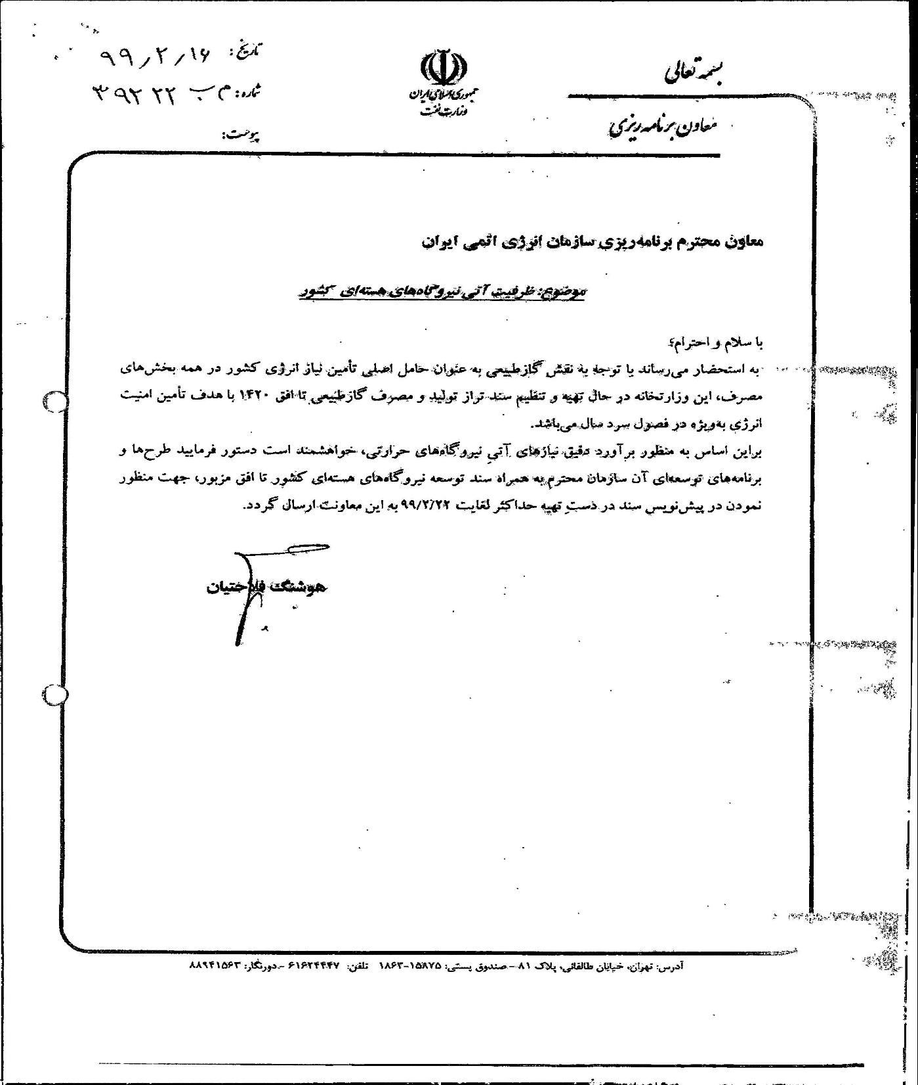
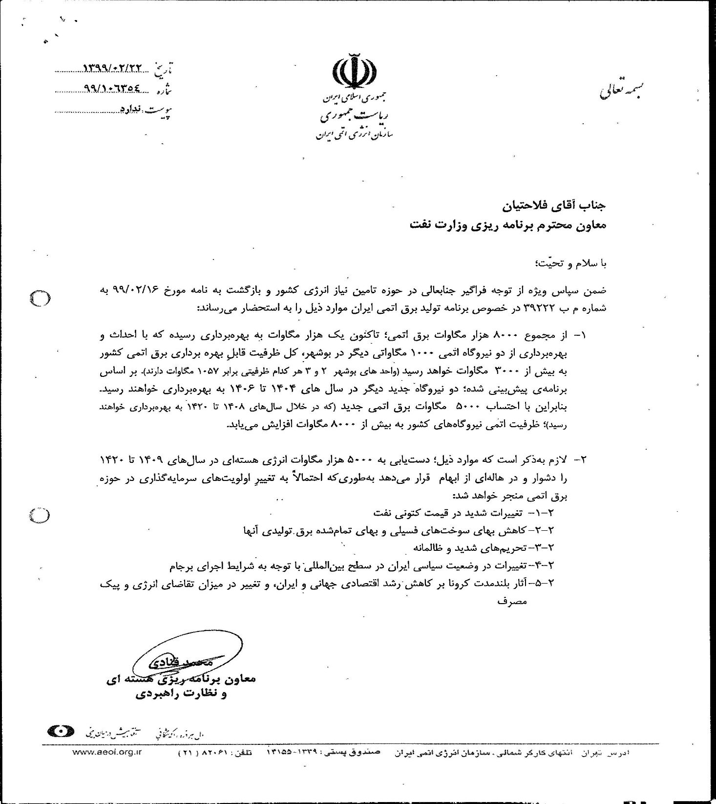

Slide 23
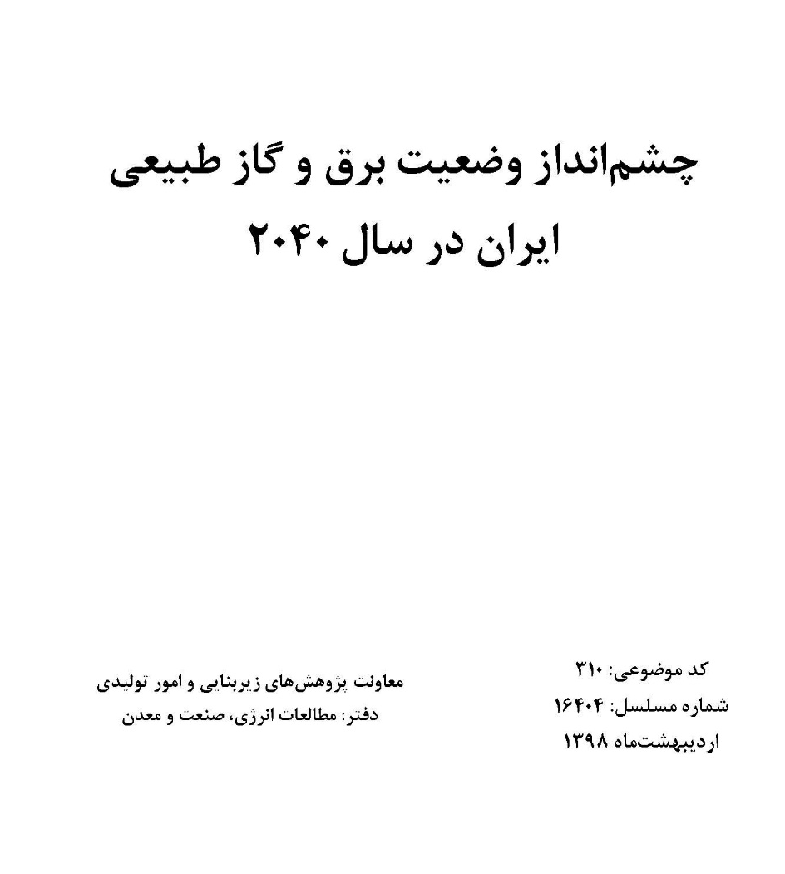
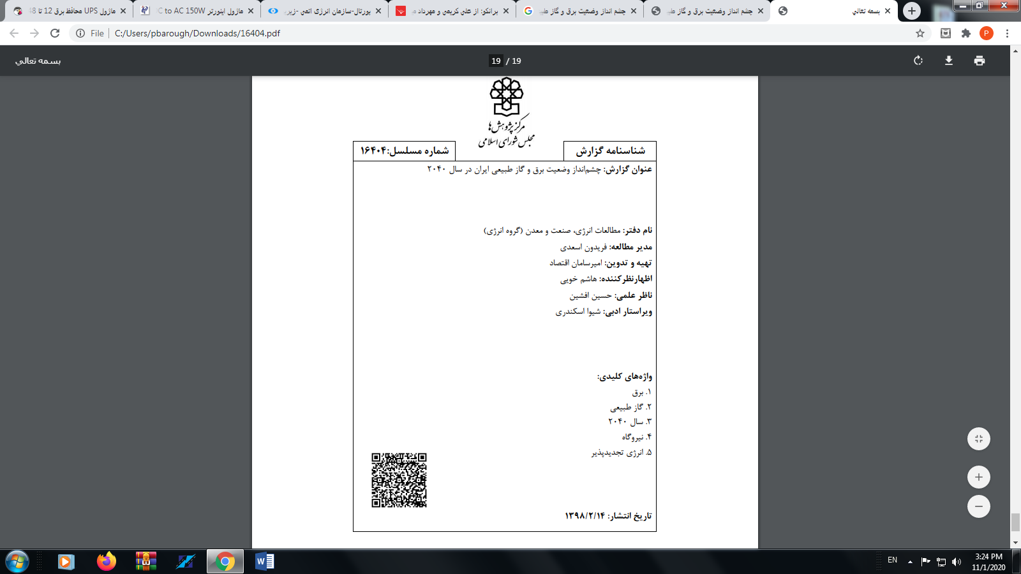

Slide 24
سپاس

Slide 25
اسناد پشتیبان
World Energy Outlook 2019
IEA
گزارش سالانه تولید و توسعه انرژی اتمی ایران 1398
Country Program Framework of Iran 2021-2025
گزارش چشم­انداز وضعیت برق و گاز طبیعی ایران در 2040، دانشگاه استنفورد 2017
www.world-nuclear.org
کاربرد گسترده دانش هسته ای، نقطه خیزی برای توسعه اقتصادی کشورها، مولود احمد
https://www.fgould.com/americas/articles/growth-nuclear-energy-supply-chain-challenges/
IRENA
IAEA
WNA

